Slide 1
БАЗЕ (ХИДРОКСИДИ)

Slide 2
Базе или хидроксиди су једињења која се састоје се од метала (ријетко неметал) и хидроксидне групе, ОН (коју чине кисеоник и водоник)
Хидроксидна ОН група је увијек једновалентно негативно наелектрисана.
M ͯ(OH)X
метал хидроксидна група
Број хидроксидних група у молекули базе зависи од валенце метала.
Базе или хидроксиди показују супротне хемијске особине од киселина.

Slide 3
ФОРМУЛЕ БАЗА (ХИДРОКСИДА)
Натријум-хидроксид Na⁺¹OH⁻¹
Калијум-хидроксид K⁺¹OH⁻¹
Калцијум-хидроксид Ca⁺²(OH)₂⁻¹
Магнезијум-хидроксид Mg⁺²(OH)₂⁻¹
Алуминијум-хидроксид Al⁺³(OH)₃⁻¹
Гвожђе(III)-хидроксид Fe⁺³(OH)₃⁻¹

Slide 4
Како настају базе или хидроксиди?
1. Реакцијом оксида метала са водом.
Оксиди метала се још називају базни оксиди или анхидриди база.
2. Реакцијом метала са водом при чему се ослобађа молекула водоника.

Slide 5
АНХИДРИД БАЗЕ
ВОДА
БАЗА (ХИДРОКСИД)
Na2O + H2O→ 2 NaOH
натријум-оксид натријум-хидроксид
K2O + H2O → 2 KOH
калијум-оксид калијум-хидроксид
CaO + H2O → Ca(OH)2
калцијум-оксид калцијум-хидроксид
MgO + H2O → Mg(OH)2
магнезијум-оксид магнезијум-хидроксид
Al2O3 + 3 H2O→2 Al(OH)3
алуминијум-оксид алуминијум-хидроксид
Fe2O3 + 3H2O → 2 Fe(OH)3
гвожђе (III)-оксид гвожђе (III)-хидроксид

Slide 6
МЕТАЛ
ВОДА
БАЗА
(ХИДРОКСИД)
ВОДОНИК
2 Na + 2 H2O → 2 NaOH + H2↑
2 K + 2 H2O → 2 KOH + H2↑
Ca + 2 H2O → Ca(OH)2 + H2↑
Mg + 2 H2O → Mg(OH)2 + H2↑

Slide 7
База растворљива у води назива се алкалија или лужина.
Хидроксидни јони дају базност средине.
Горког су окуса и сапунастог изгледа.
Већи број база показују
отровна и корозивна
својства.

Slide 8
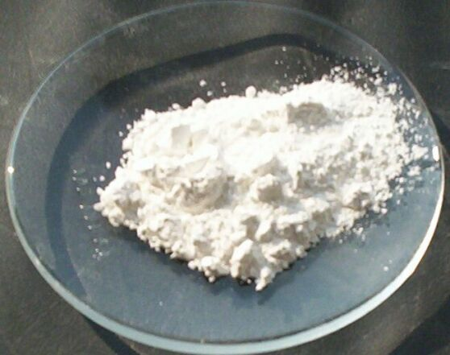
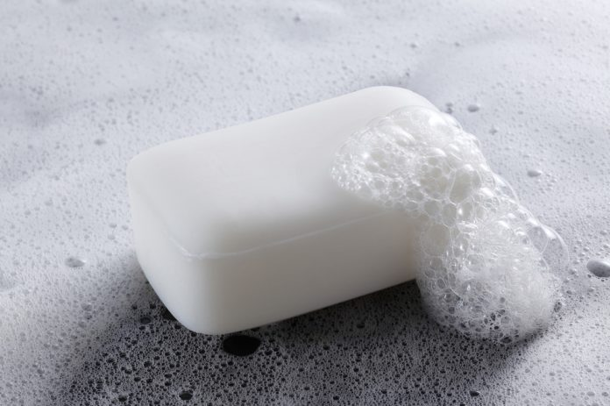
Да ли базе сусрећемо у нашим домовима?
Креч
Сапун

Slide 9
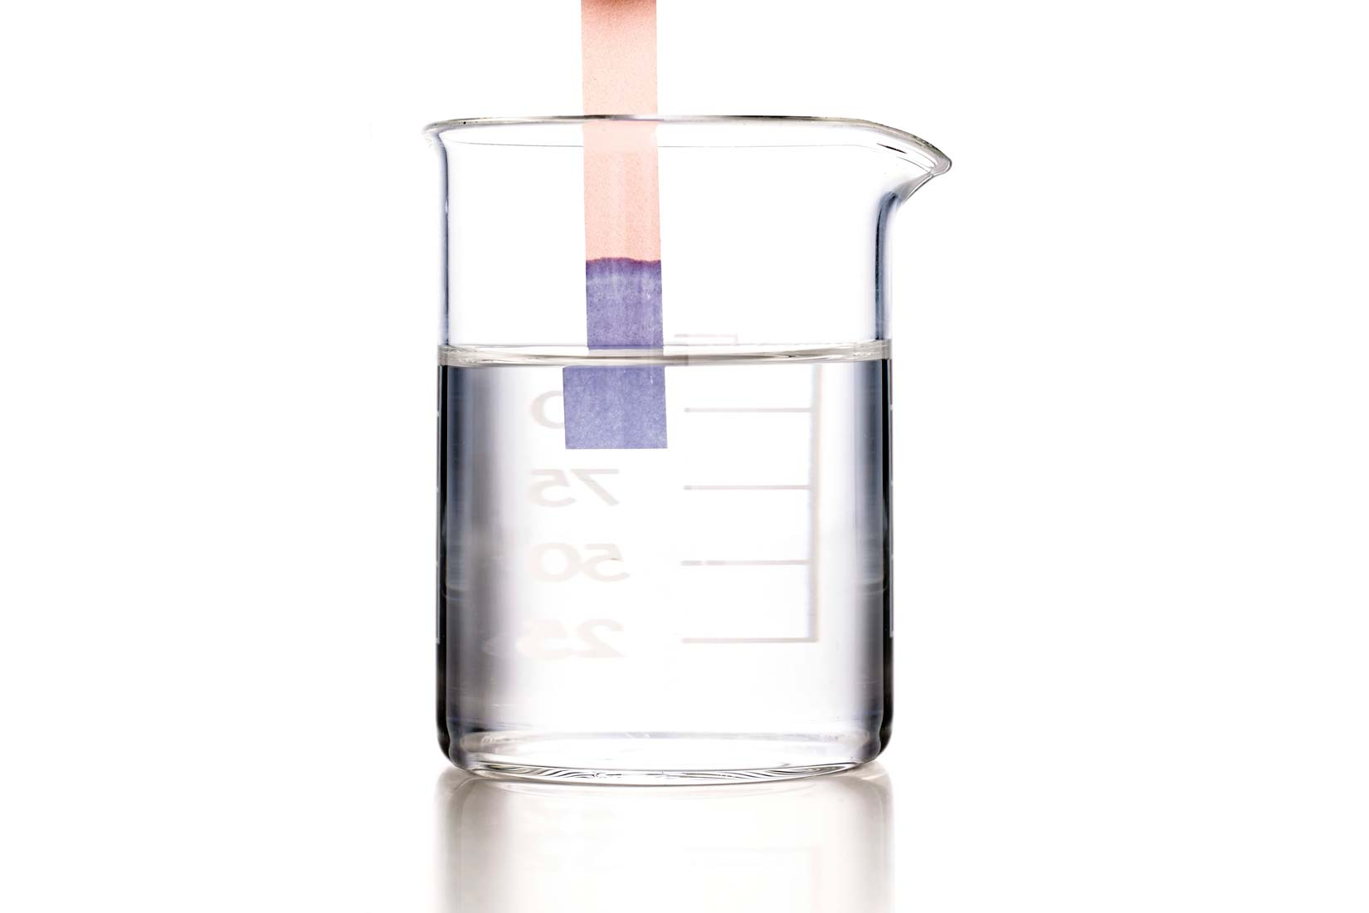
Како се базе или хидроксиди доказују?
Промјеном црвеног лакмус папира у плаво.

Slide 10
ДОМАЋА ЗАДАЋА:
Написати хемијске формуле сљедећих база или хидроксида:
берилијум-хидроксид;
олово(II)-хидроксид;
хром (III)-хидроксид.
Написати реакције добијања литијум-хидроксида помоћу:
а) литијума и воде;
б) литијум-оксида и воде.

Slide 11
ХВАЛА НА ПАЖЊИ!

